Slide 1
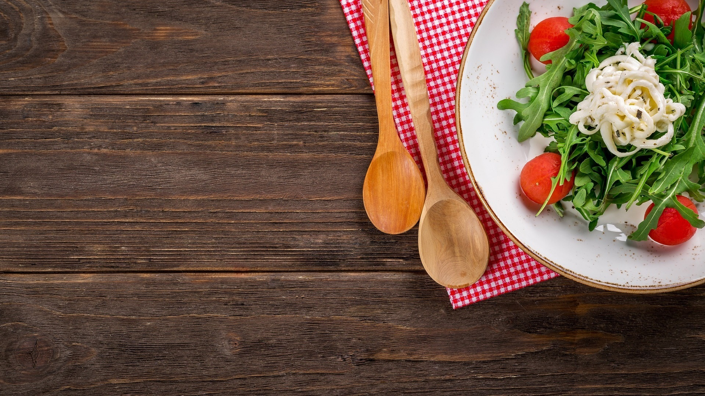
OZNAČOVÁNÍ POTRAVIN
• povinné údaje • loga •
• výživová a zdravotní tvrzení •
Mgr. Martin Krobot
Ústav veřejného zdraví
BKUV011c – Základy výživy člověka – cvičení
podzim 2021

Slide 2
Povinné údaje
definovány nařízením EP a ER č. 1169/2011
Jasné, přesné, srozumitelné,
snadno čitelné, nesmazatelné.

Slide 3
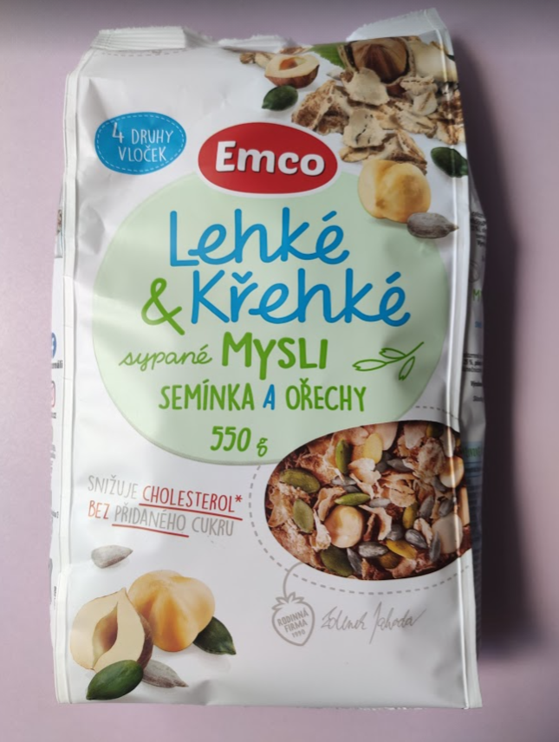

Slide 4
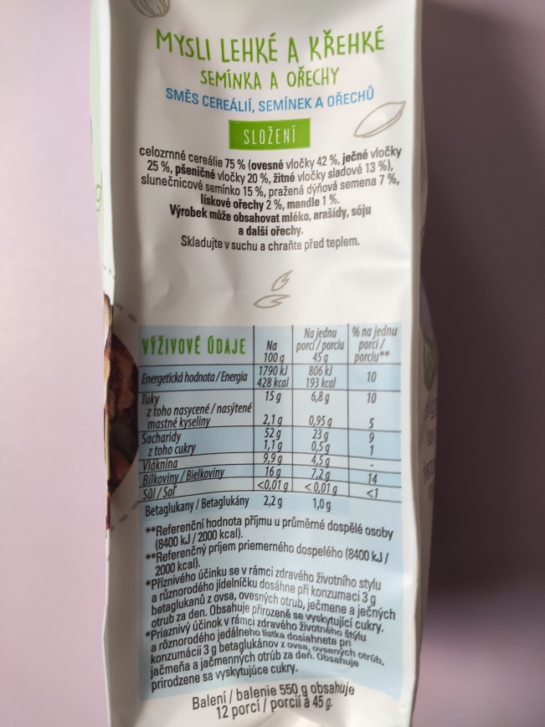

Slide 5
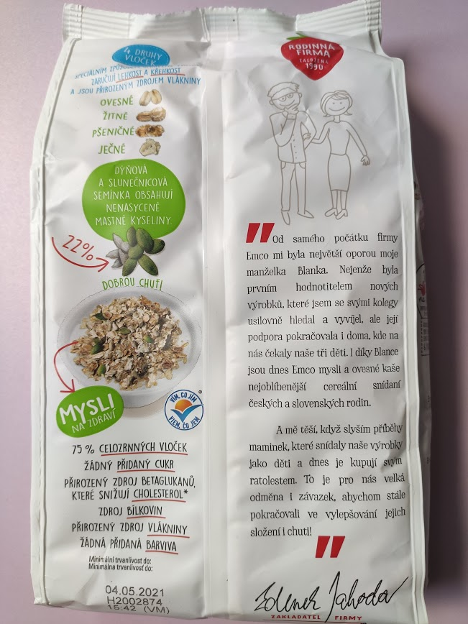

Slide 6
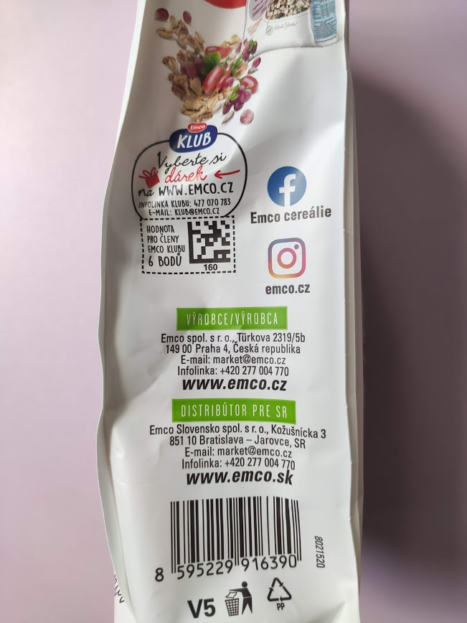

Slide 7
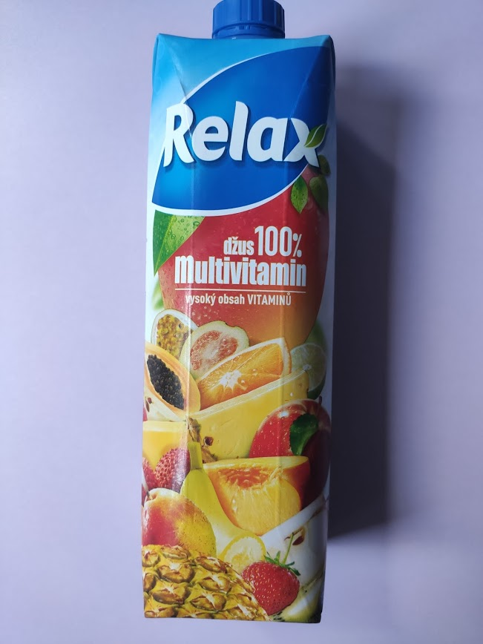

Slide 8
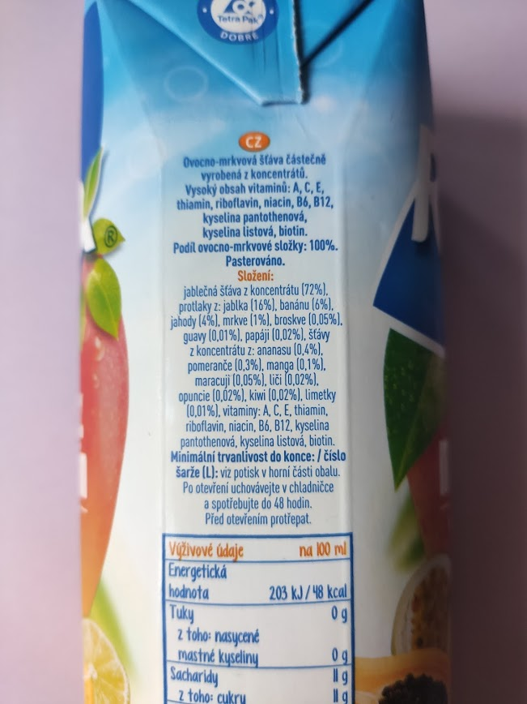

Slide 9
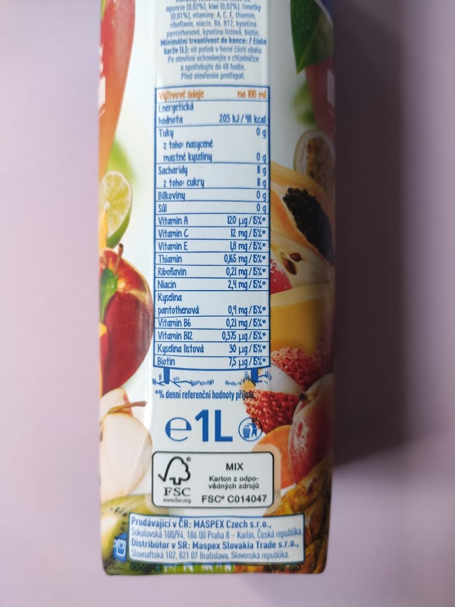

Slide 10
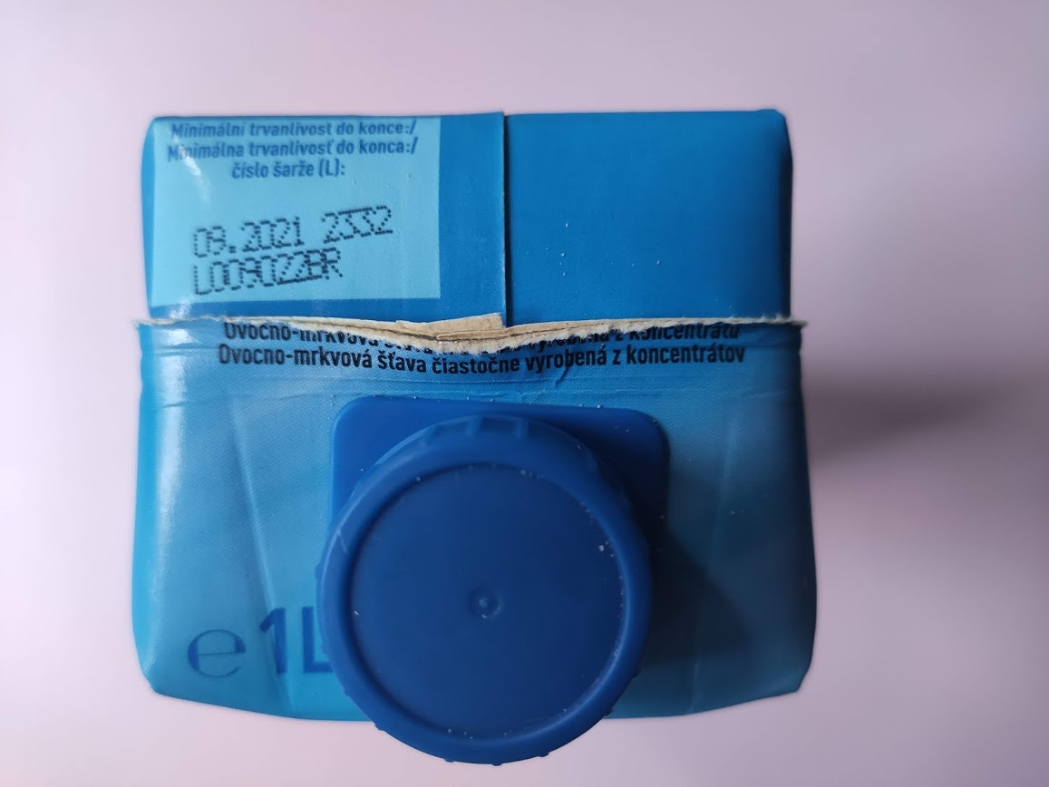

Slide 11
Povinné údaje
Název potraviny
Seznam složek
Alergeny
Množství určitých složek nebo jejich skupin
Čisté množství potraviny
Datum minimální trvanlivosti nebo použitelnosti
Zvláštní podmínky uchování nebo podmínky použití
Jméno nebo název a sídlo provozovatele potrav. podniku

Slide 12
Povinné údaje
Země původu nebo provenience
Návod k použití v případě, že by potravinu bylo obtížné použít
Obsah alkoholu v % obj. (nad 1,2 %)
Výživové údaje

Slide 13
Složení výrobku
ingredience uváděny sestupně dle množství
možnost uvádět množství složek
povinnost zvýraznit alergeny

Slide 14
Alergeny
uvedeny v seznamu v příloze nařízení
každá látka ze seznamu, která způsobuje alergii nebo nesnášenlivost a stále se nachází v hotovém výrobku
musí být rozeznatelně označeny:
  surovina, surovina, surovina, surovina, surovina
  surovina, surovina, surovina, surovina, surovina
  surovina, surovina, surovina, surovina, surovina
  surovina, surovina, surovina, SUROVINA, surovina

Slide 15
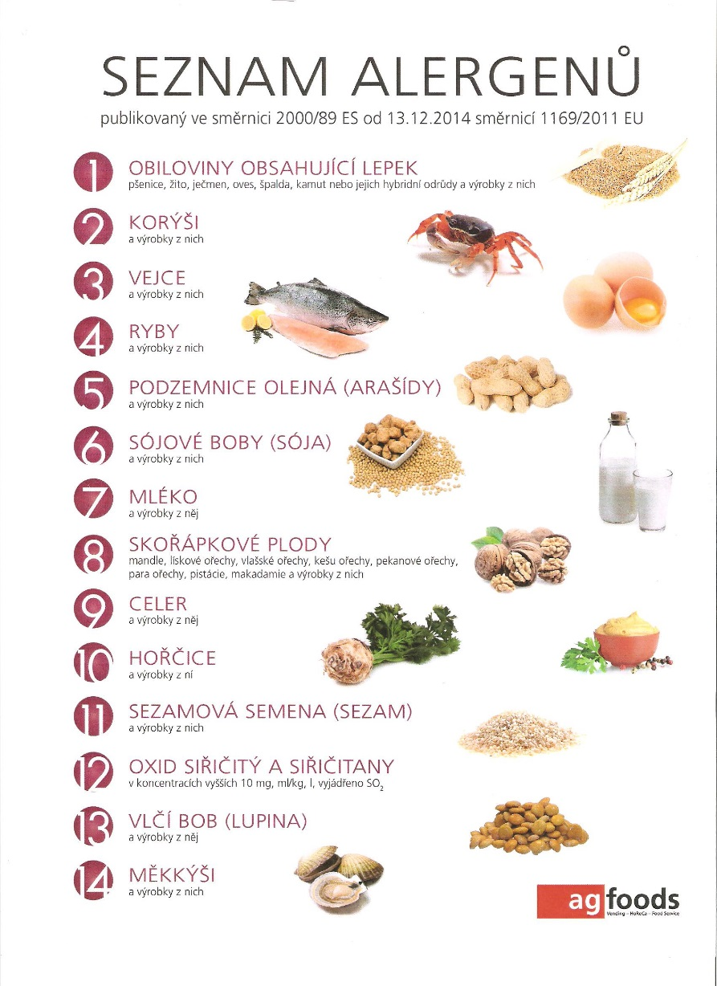

Slide 16
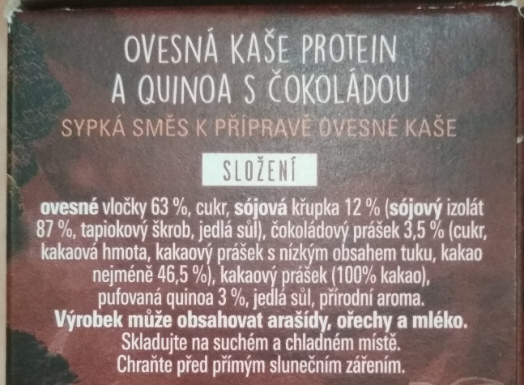
Alergeny

Slide 17
Datum spotřeby/minimální trv.
datum použitelnosti
  výrobek po uplynutí data není bezpečný ke konzumaci
  potraviny podléhající zkáze – mléčné výrobky, maso, uzeniny apod.
  „Spotřebujte do:“
datum minimální trvanlivosti
  výrobek po uplynutí data může změnit vlastnosti, ale je stále bezpečný
  trvanlivé potraviny – konzervy, ovesné vločky, džusy, trv. mléko
  „Minimální trvanlivost do:“

Slide 18
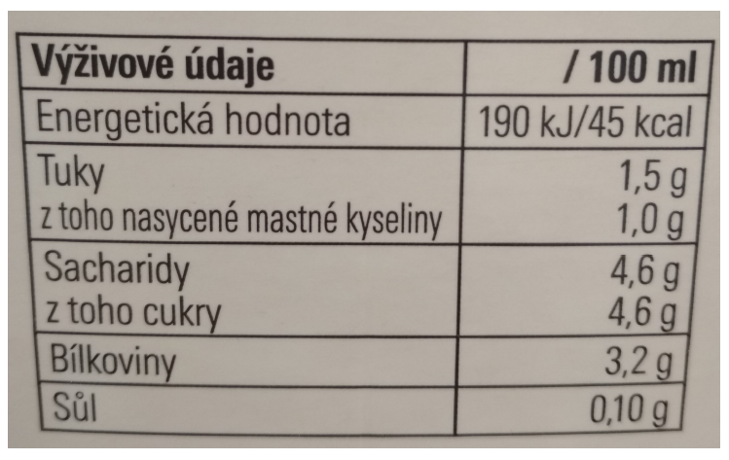
Výživové údaje
povinné údaje

Slide 19
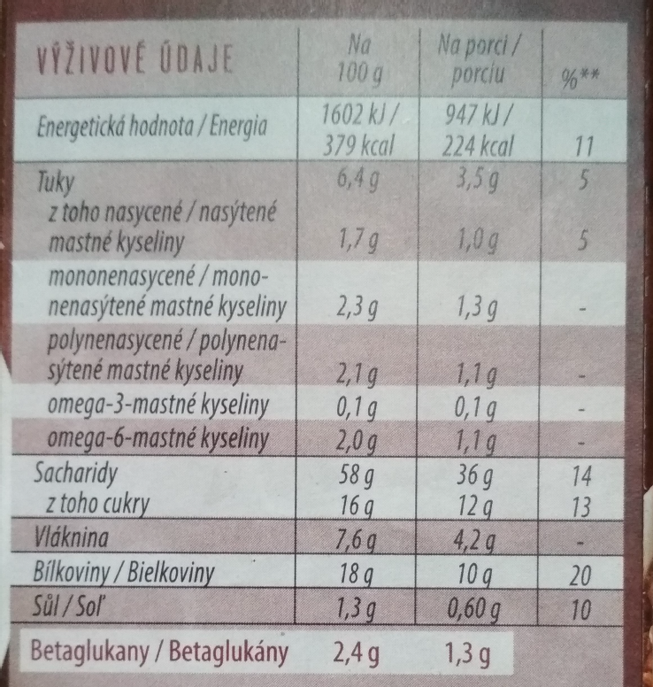
Výživové údaje
dobrovolné údaje
  MUFA, PUFA, n-3, n-6
  polyalkoholy
  škrob
  vláknina
  vitaminy nebo minerální látky přítomné ve významném množství

Slide 20


Slide 21
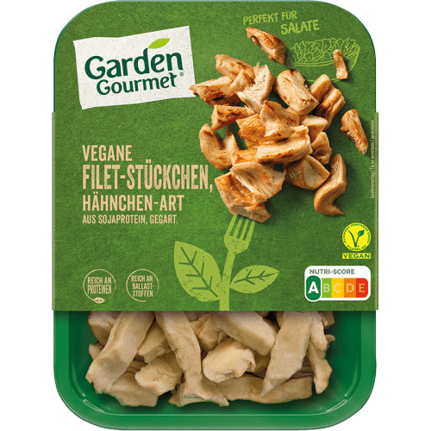


Slide 22
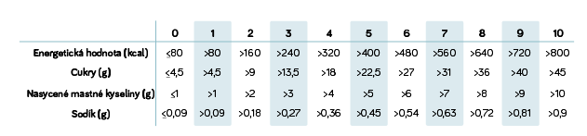
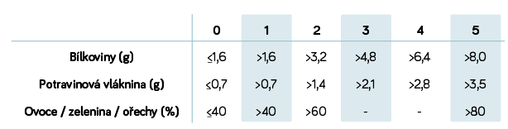

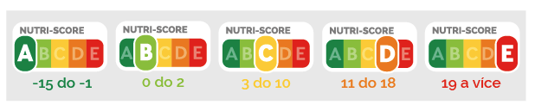

Slide 23
Významné množství
15 % referenční hodnoty příjmu pro daný vitamin nebo ML na 100 g nebo 100 ml v případě produktů jiných než nápoje
7,5 % referenční hodnoty příjmu pro daný vitamin nebo ML na 100 ml v případě nápoje
15 % referenční hodnoty příjmu pro daný vitamin nebo ML na porci v případě, že balení obsahuje pouze jednu porci

Slide 24
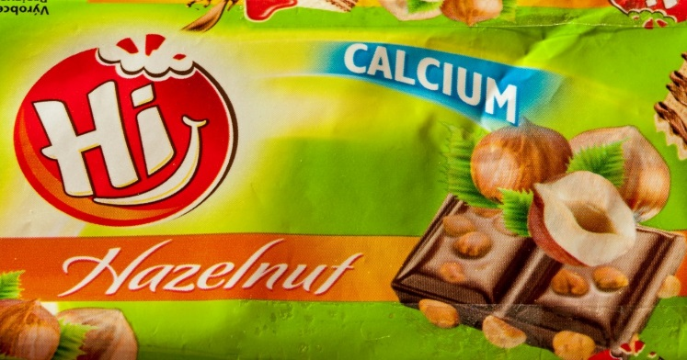

Slide 25
Výživová a zdravotní tvrzení
výživové tvrzení
  každé tvrzení, které uvádí, naznačuje nebo ze kterého vyplývá, že potravina má určité prospěšné výživové vlastnosti v důsledku
    energetické (kalorické) hodnoty, kterou poskytuje, poskytuje ve snížené nebo zvýšené míře nebo neobsahuje
    živin či jiných látek, které buď obsahuje, obsahuje ve snížené či zvýšené míře, nebo neobsahuje
zdravotní tvrzení
  každé tvrzení, které uvádí, naznačuje nebo ze kterého vyplývá, že existuje souvislost mezi kategorií potravin, potravinou nebo některou z jejích složek a zdravím

Slide 26
Výživová tvrzení
ZDROJ VLÁKNINY
Tvrzení, že se jedná o potravinu, která je zdrojem vlákniny, a jakékoli tvrzení, které má pro spotřebitele pravděpodobně stejný význam, lze použít pouze tehdy, obsahuje-li produkt alespoň 3 g vlákniny na 100 g nebo alespoň 1,5 g na 100 kcal.
S VYSOKÝM OBSAHEM VLÁKNINY
Tvrzení, že se jedná o potravinu s vysokým obsahem vlákniny, a jakékoli tvrzení, které má pro spotřebitele pravděpodobně stejný význam, lze použít pouze tehdy, obsahuje-li produkt alespoň 6 g vlákniny na 100 g nebo alespoň 3 g na 100 kcal.

Slide 27
Zdravotní tvrzení
VITAMIN C
Vitamin C přispívá ke snížení míry únavy a vyčerpání
VÁPNÍK
Vápník přispívá k normální srážlivosti krve.
Vápník přispívá k normálnímu metabolismu energie.
Vápník přispívá k normální funkci svalů.
Vápník přispívá k normálnímu přenosu nervového vzruchu.

Slide 28
Tvrzení nesmí…
být nepravdivá nebo klamavá
vyvolávat pochybnosti o jiných potravinách
nabádat k nadměrné konzumaci určité potraviny
uvádět, že pestrá strava nemůže zajistit přiměřené množství živin
odkazovat na změny tělesných funkcí, které vzbuzují strach, a to textem, obrazově, graficky či symbolicky

Slide 29
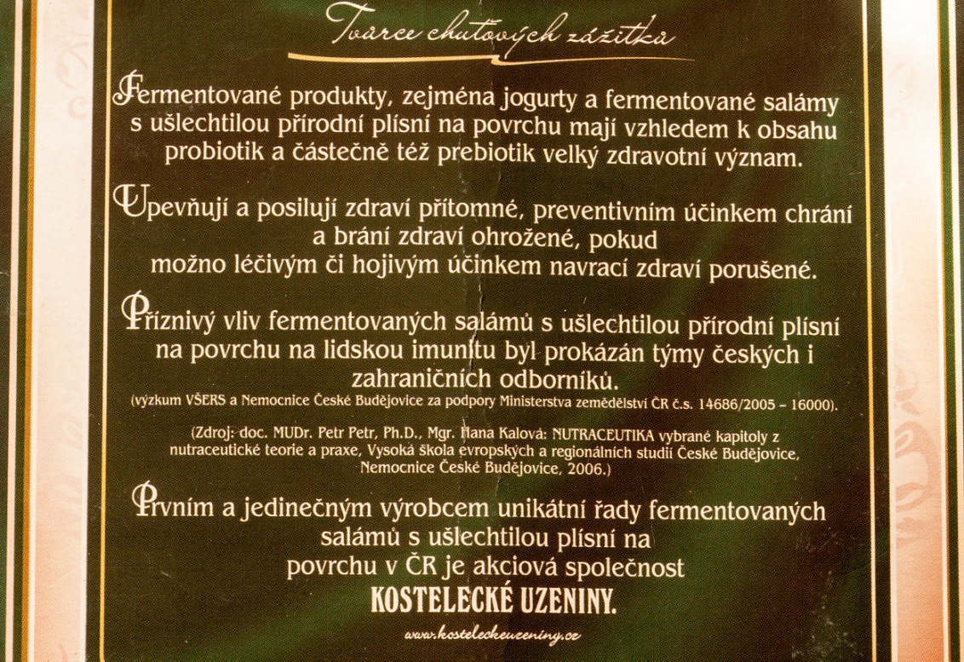


Slide 30
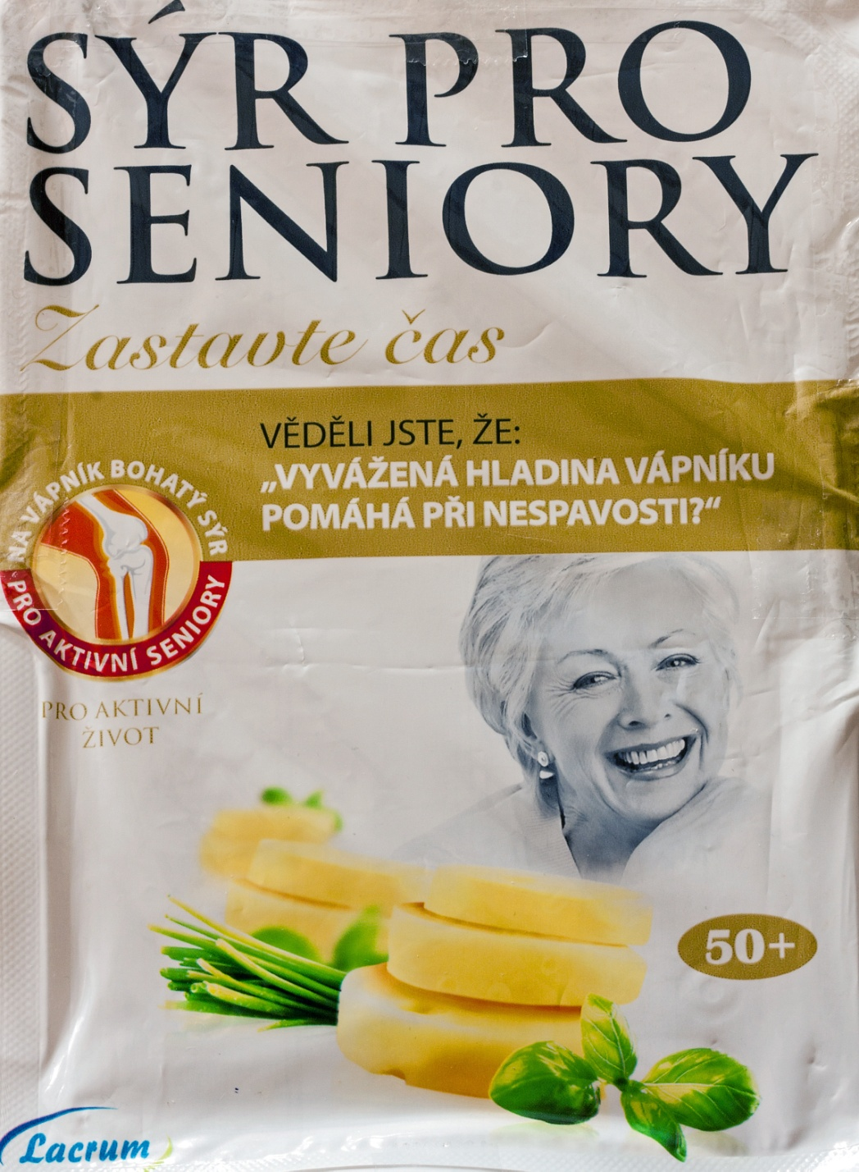

Slide 31












Loga

